Slide 1


Методика преподавания и разбор сложных заданий при подготовке к ЕГЭ по английскому языку
Майзенгер Наталья Владимировна
к.ф.н., доцент кафедры английского языка ФГБОУ ВО «Алтайский государственный педагогический университет», эксперт ЕГЭ по английскому языку

Slide 2
Результаты ЕГЭ по английскому языку в 2025 году
Средний тестовый балл – 66,63% (2024 г. – 65,46%)
ниже минимального балла, % | 2,02
от минимального балла до 60 баллов, % | 28,57
от 61 до 80 баллов, % | 46,90
от 81 до 100 баллов, % | 22,51

Slide 3
Текст слайда

Slide 4
Раздел 4. Письменная речь
Для ответа используется бланк ответа №2 (записи на черновиках не учитываются).
Рекомендуемое время на выполнение заданий раздела - 90 минут.
№ задания | Проверяемые элементы содержания | Уровень сложности | Максимальный балл
37 | Электронное письмо личного характера | Б | 6
38 | Письменное высказывание с элементами рассуждения на основе таблицы/диаграммы | В | 14

Slide 5
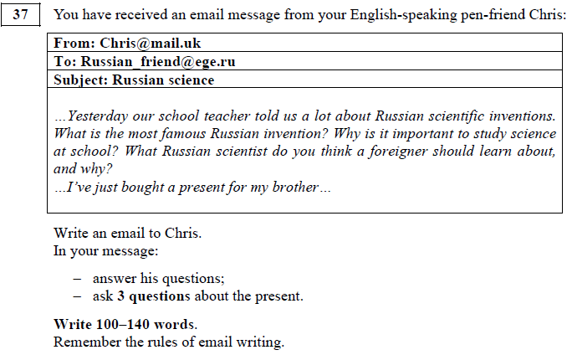
Задание 37. Электронное письмо личного характера Демонстрационный вариант 2026 г.:

Slide 6
Критерии оценивания задания 37 (Электронное письмо) (6 баллов)
К1. Решение коммуникативной задачи (2 балла)
К2. Организация текста (2 балла)
К3. Языковое оформление текста (2 балла)
При получении экзаменуемым 0 баллов по критерию К1 «Решение коммуникативной задачи» всё задание оценивается в 0 баллов.
См. Демонстрационный вариант: Приложение 3 www.fipi.ru

Slide 7
Соответствие объёма высказывания поставленной задаче
100-140 слов
Допустимое отклонение от заданного объёма - 10%:
90 – 154 слов
менее 90 (89 и >) слов – задание не подлежит проверке;
более 154 (155 и <) слов – проверке подлежит 140 слов.

Slide 8

Структура личного электронного письма: Задание 37
обращение
благодарность за полученное сообщение и/или выражение положительных эмоций от его получения
ответы на 3 вопроса друга по переписке
постановка 3 вопросов в соответствии с указанной темой
надежда на дальнейшие контакты
завершающая фраза
подпись автора
Принимаются только в случае использования общепринятых, стандартных вариантов, речевых формул, которые соответствуют нормам вежливости английского языка.

Slide 9
Оценивание по критерию К1 «РКЗ»: ответы на вопросы
Полнота и точность ответов на вопросы
Спектр знаний, полученных в школе.
Знание реалий родной страны.

Slide 10
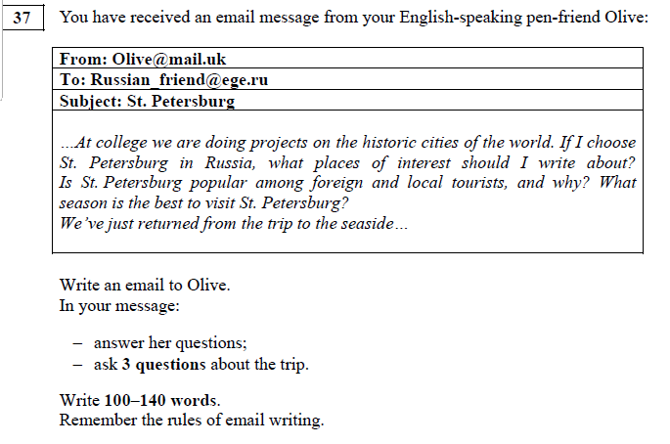
Задание 37. Электронное письмо личного характера

Slide 11
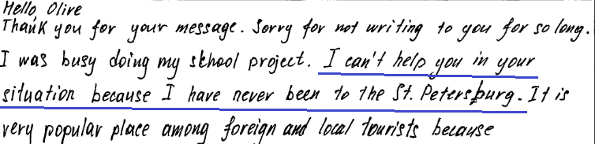

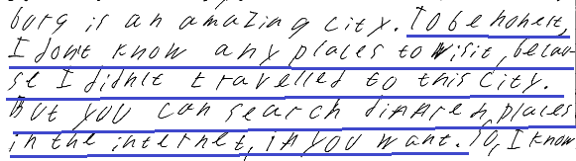
Знание реалий
If I choose St.Petersburg, what places of interest should I write about?

Slide 12



Знание реалий
The sights of St. Petersburg ???
the Tretyakov’s Gallery Bolshoy Theatre the Big Theatre Red Square Kremlin | Elizaveta’s Castle Peter’s Castle Nevskaya Square Tsars Hall White Garden

Slide 13
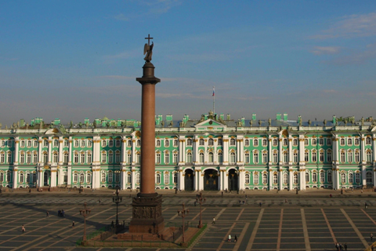
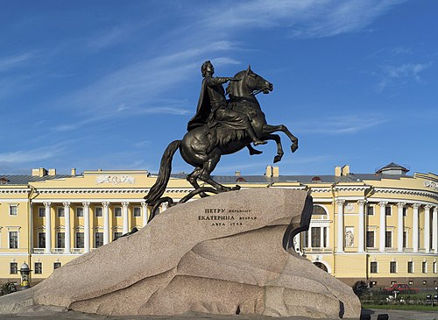
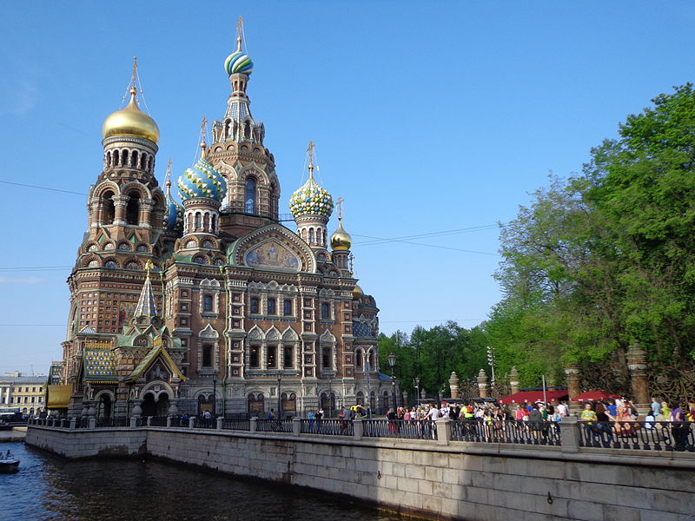
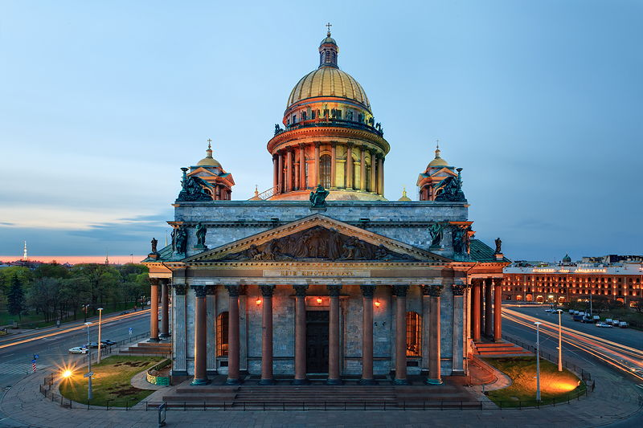
Знание реалий
The sights of St. Petersburg:
The Hermitage (The Winter Palace)
Palace Square
The Alexander Column
The Mariinsky Theatre
Peterhof
The Peter & Paul Fortress
The Bronze Horseman
St. Isaak’s Cathedral
Church of Our Savior on Spilled Blood
(The Church on Spilled Blood)

Slide 14
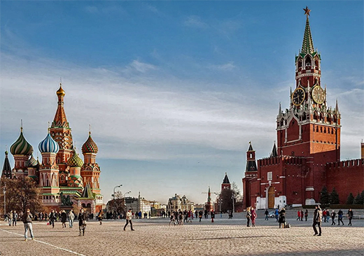
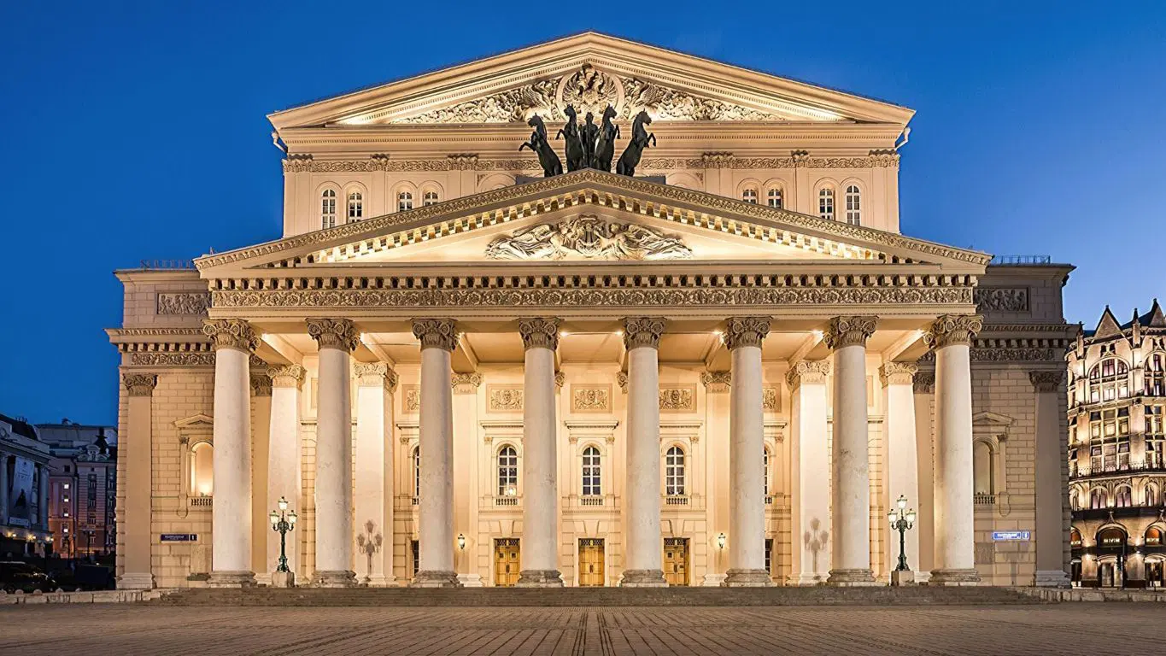
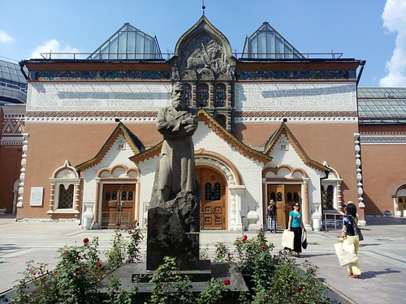
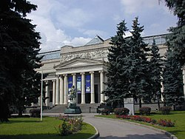
Знание реалий
The sights of Moscow:
Red Square
The Kremlin
St. Basil’s Cathedral
The Bolshoi Theatre
The Pushkin State Museum of Fine Arts
The State Tretyakov Gallery

Slide 15
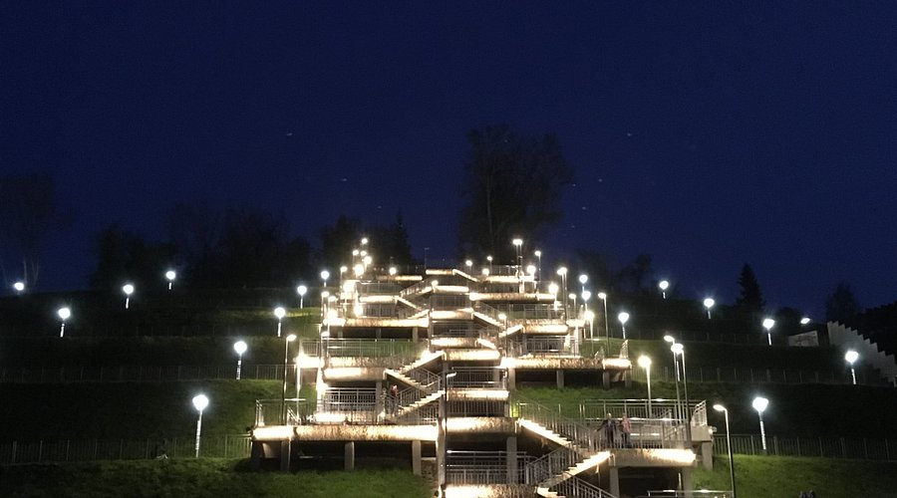
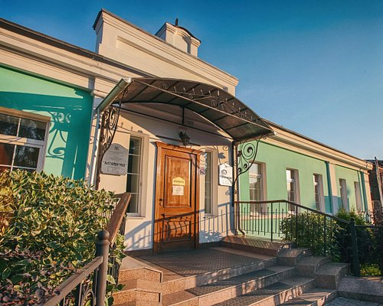
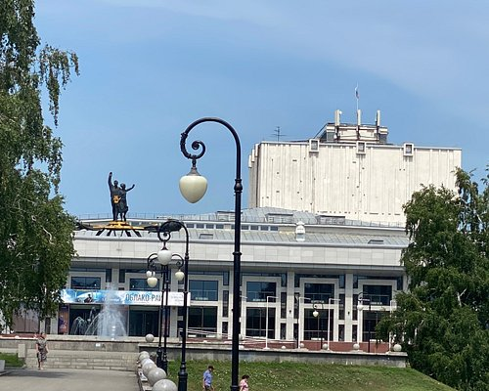
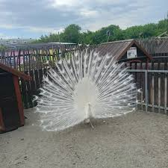
Знание реалий
The sights of Barnaul:
Nagorny Park
The Pharmacy Museum
The Altai State Regional Shukshin Drama Theater
(The Drama Theatre)
Emerald Park of Culture and Leisure
Barnaul Zoo "Forest Fairy Tale"

Slide 16
From: Patrick@mail.uk
To: Russian_friend@ege.ru
Subject: A lesson to remember
… At school we talked about the events in the history of our country that we can be proud of. What is the event in the history of Russia that you are most proud of? What historical person do you think best represents the values of your country? Why is it important to know the history of your country? During the holidays my friends and I always help our local environment protection organizations …
the victory of the Soviet Union in World War II
the victory of the Soviet Army in the Second World War
the victory of the Soviet People in the Great Patriotic War of 1941-1945
the victory of the Soviet Union over Nazi Germany in 1945
Peter the Great (or Peter I)

Slide 17
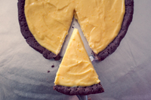
Знание реалий
Lev Tolstoy / Leo Tolstoy не *Lion Tolstoy
Pushkin не * Pyshkin
Fathers and Sons by Ivan Turgenev не *Parents and Kids

Slide 18
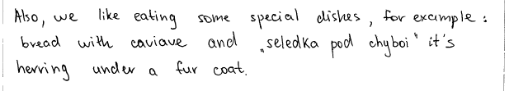
Знание реалий
Maslenitsa (a holiday that marks the end of winter and the beginning of spring)
Easter / Pascha, не Pasha
blini, borscht/ borsch, pelmeni, piroshky, Olivier salad
okroshka (a cold soup made with vegetables, eggs, cooked meat and kefir or kvas)
dressed herring (a salad composed of herring covered with layers of boiled vegetables) не Seledka pod shuboi

Slide 19
Оценивание по критерию К1 «РКЗ»: ответы на вопросы
Адекватность (вежливость)
From: Amber@mail.uk
To: Russian_friend@ege.ru
Subject: Arts and crafts
… I’ve just returned from a craft shop where I bought some knitting needles and yarn to make a toy as a present for my friend’s birthday. Would you like to get a hand-made toy like that for your birthday or not, and why? Have you ever made a hand-made present in your life? Are there any traditional crafts in Russia? … Last week I went on an exciting school camping trip. …

Slide 20
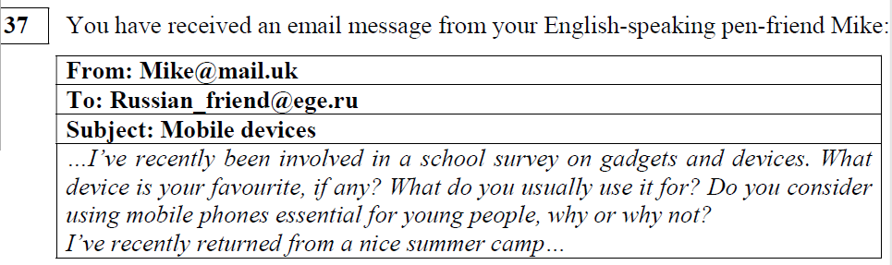

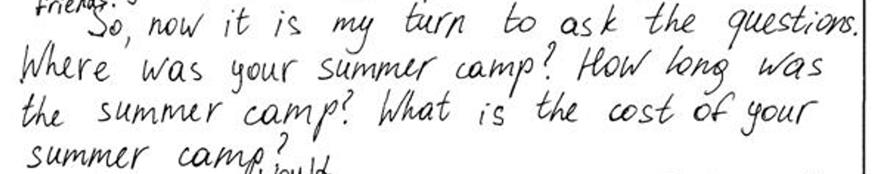
Оценивание по критерию К1 «РКЗ»: постановка вопросов
- ask 3 questions about the summer camp

Slide 21
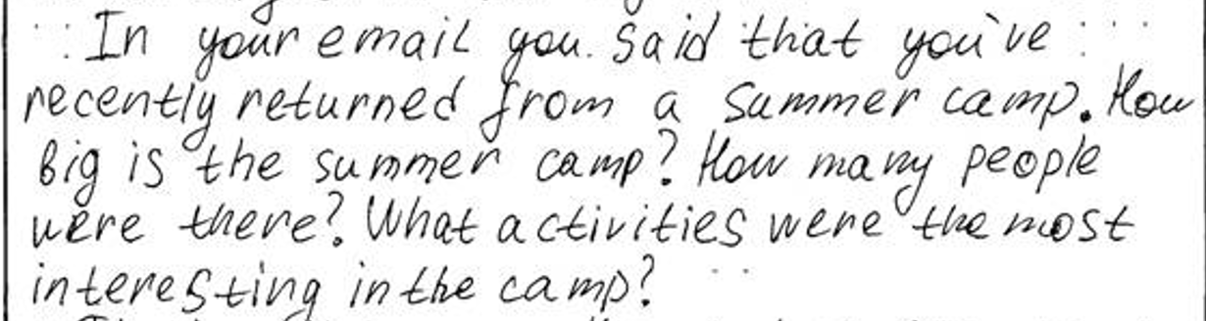

Оценивание по критерию К1 «РКЗ»: постановка вопросов
- ask 3 questions about the summer camp
Фрагмент 3

Slide 22
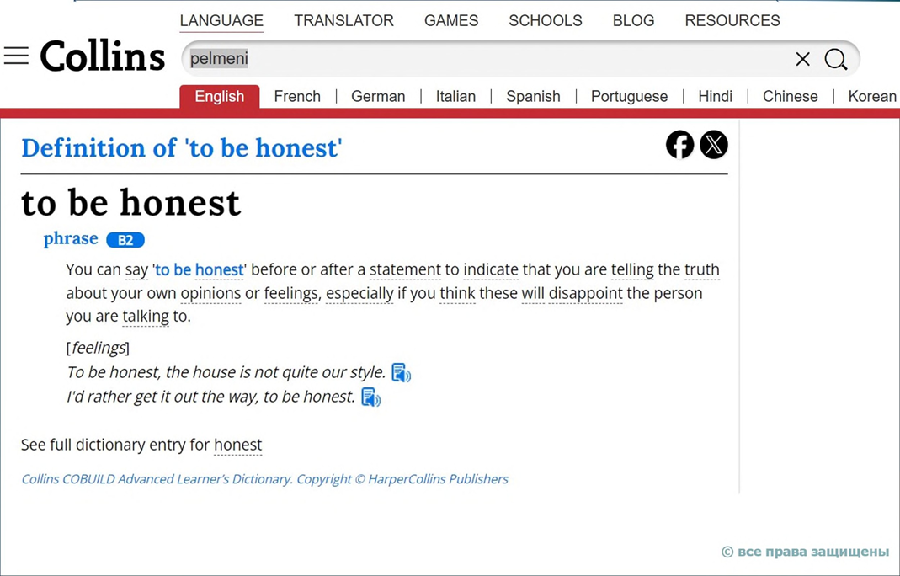
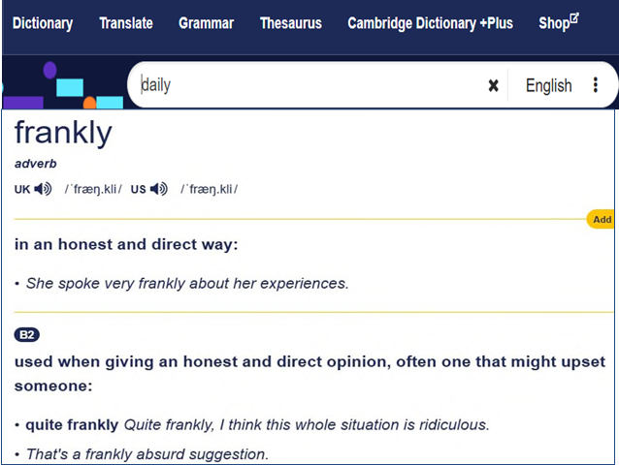
К2 «Организация текста»: типичные ошибки
Нелогичное использование вводной конструкции
Honestly, / To be honest, / To tell the truth, /Frankly speaking,…

Slide 23

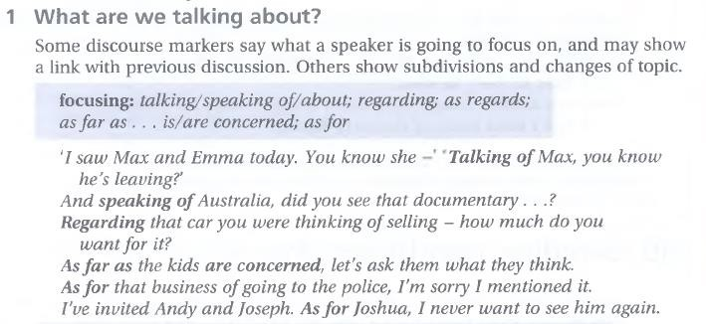
Speaking of or speaking about?
5

Slide 24
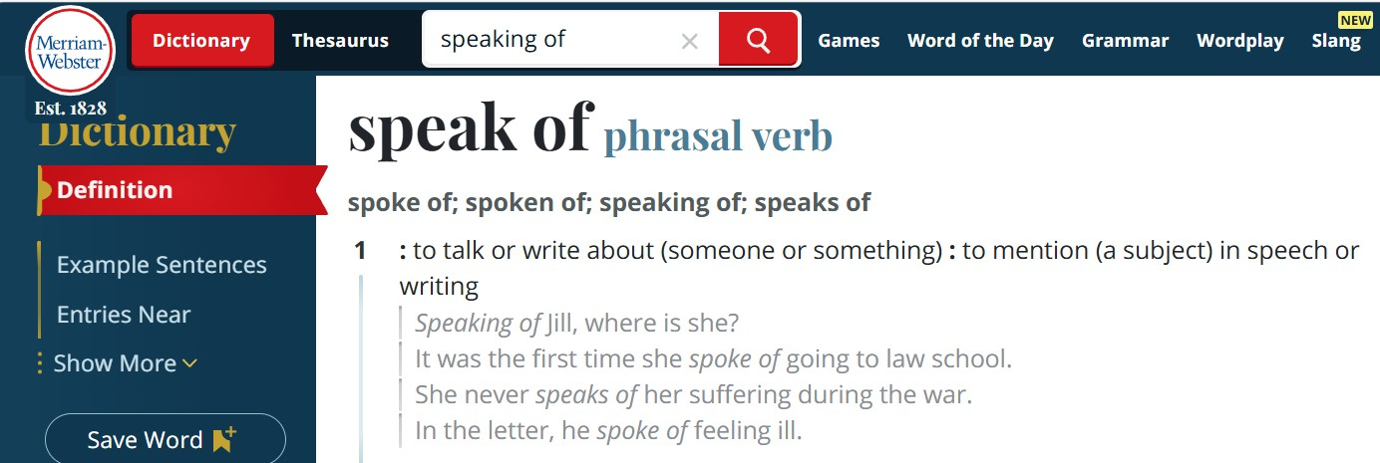
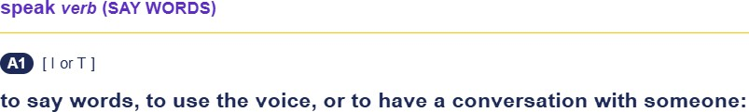
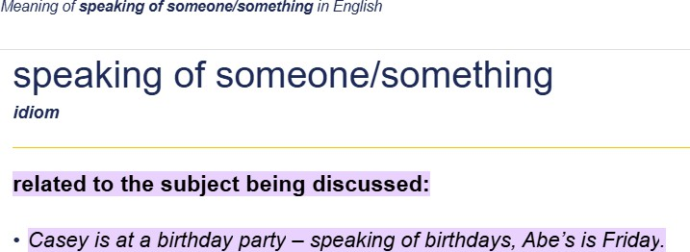
“OF” implies a briefer reference to something. “ABOUT” implies that the subject is the focus of discussion.
© все права защищены
6

Slide 25
Hello / Hi / Dear____,
Many thanks for your email. It’s nice to hear from you again. /
Thanks a lot for your message. I’m very glad to hear from you./
Thanks for your recent email. It’s always a pleasure to hear from you./
Thanks for writing to me. I’m always glad to get messages from you./
Thanks for keeping in touch. I’m happy to hear from you again.
In your message you ask me about ____. I’ll be happy to answer your questions.
…
Anyway, that’s good to hear that …/Your news about___ sounds very positive. …..? ….? ….?
Hope to hear from you soon./ Drop me a line when you can./ Write back soon. / Email me back when you have time. / Keep in touch.
All the best, / Best wishes, / Take care,
Alex

Slide 26
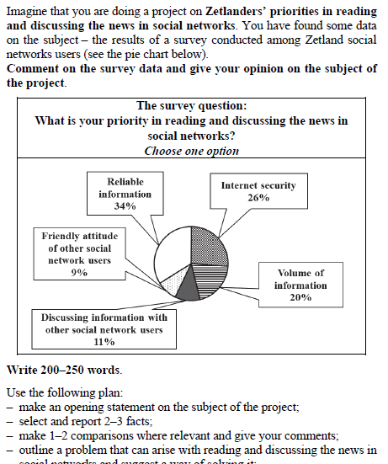
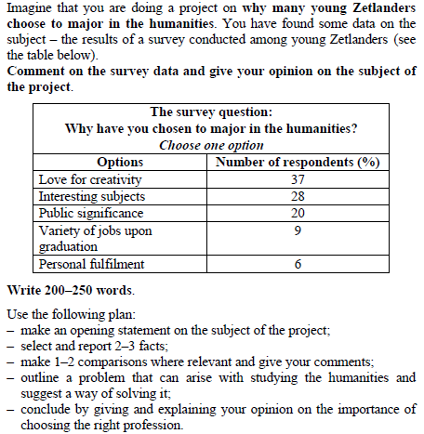
Задание 38
Выберите только ОДНО из двух предложенных заданий (38.1 или 38.2), укажите его номер в БЛАНКЕ ОТВЕТОВ № 2 и выполните согласно данному плану. В ответе на задание 38 числительные пишите цифрами.
38.1 | 38.2
Notes:
Психологическая сложность для участника экзамена – сделать выбор и сосредоточиться на выбранной теме, не метаться между темами, не переключаться на другую тему спустя полчаса.
Задача учителя – научить школьников делать осознанный выбор и сконцентрировать свое внимание на выбранной теме

Slide 27
Критерии оценивания Задания 38 (14 баллов)
К1. Решение коммуникативной задачи (Содержание) (3 балла)
К2. Организация текста (3 балла)
К3. Лексика (3 балла)
К4. Грамматика (3 балла)
К5. Орфография и пунктуация (2 балла)
При получении экзаменуемым 0 баллов по критерию «Решение коммуникативной задачи» всё задание оценивается в 0 баллов.
См. Демонстрационный вариант: Приложение 3 www.fipi.ru

Slide 28
Требования к объему в задании 38
Требуемое количество слов - 200–250.
Допустимое отклонение - 10%.
Если в выполненном задании 40 менее 180 слов, то задание проверке не подлежит и оценивается в 0 баллов.
Если в выполненном задании 40 более 275 слов, проверке подлежат первые 250 слов.
Если значительно превышен объем и 250 слов приходятся на середину предложения, то это предложение не входит в оцениваемую часть. Если не хватает только одного-двух слов, то предложение входит в оцениваемую часть.

Slide 29
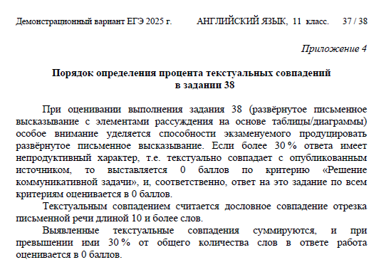
Требования к выполнению задания 38

Slide 30
Проверяемые умения в задании 38
Понять коммуникативную ситуацию и коммуникативную задачу и в соответствии с ними:
выстроить вступление с учётом коммуникативной ситуации;
выбрать и описать 2-3 факта с цифрами;
провести 1-2 значимых сравнения и прокомментировать;
выявить проблему в указанной сфере и предложить ее решение;
завершить письменное высказывание, выразив своё мнение по указанной теме/проблеме и обосновать его.
Правильно оформить высказывание стилистически в соответствии с поставленной задачей.
Логично организовать текст согласно плану, правильно разделить на абзацы, верно использовать средства логической связи.
Употреблять языковые средства оформления письменного высказывания точно и правильно.

Slide 31
Задание 38. Вступление, соответствующее теме проектной работы
Во вступлении участник экзамена должен написать, что выполняет проектную работу на предложенную тему и нашел статистические данные – результаты социологического опроса среди определенной аудитории в определенной стране – представленные в виде таблицы/диаграммы.
Во вступление могут быть также включены фразы о важности обсуждаемой темы.
Аспект является неточным/неполным (+-), если автор:
- пишет, что это он сам провел опрос/собрал сведения;
- пишет, что сам составил таблицу/диаграмму;
не указывает, что использует данные опроса;
не упоминает или искажает детали опроса (страна, круг респондентов);
- не указывает, что он сам работает над проектом (нужно «я», а не «мы»).

Slide 32
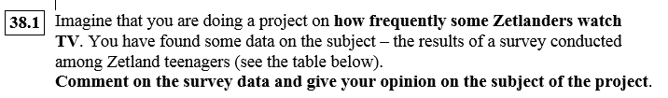
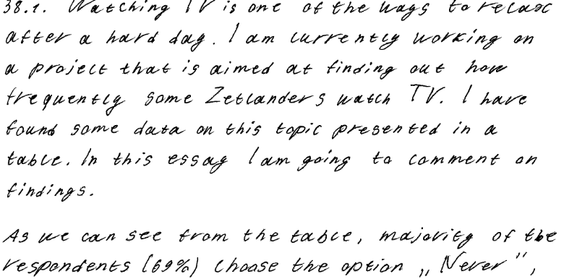
Задание 38. Вступление, соответствующее теме проектной работы
Типичные ошибки:

Slide 33
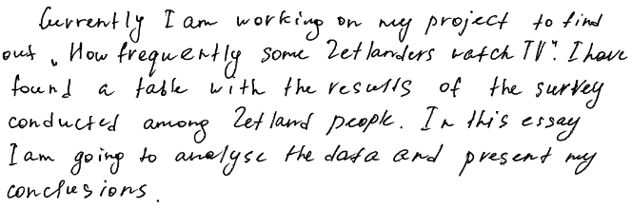
Задание 38. Вступление, соответствующее теме проектной работы
Типичные ошибки:

Slide 34
Задание 38. Основная часть: Привести 2–3 факта из данных в таблице / диаграмме
Требуется описать 2–3 факта из данных в таблице/диаграмме с указанием цифр. Важно, чтобы автор ссылался на используемую им таблицу/диаграмму и было понятно, откуда берутся приводимые факты и цифры. Согласно инструкции числительные надо писать цифрами, а не словами, т. е. ожидается приведение 2-3 цифровых показателей.
As can be seen from /in the table, answering the survey question “Why …?”, …
According to the table/the pie chart/the results of the survey, …
The data / statistics presented in the table/pie chart show / illustrate …/

Slide 35
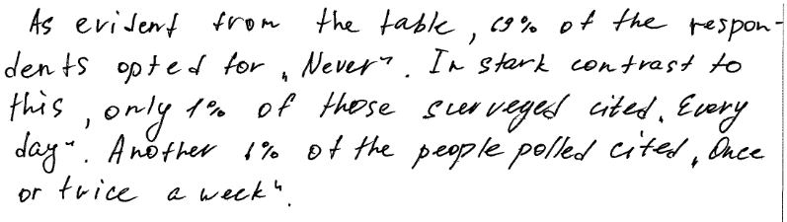
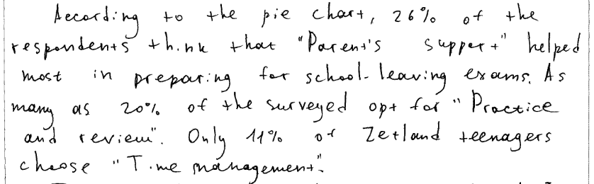
Задание 38. Основная часть: Привести 2–3 факта из данных в таблице / диаграмме
Типичные ошибки:

Slide 36
Задание 38: Основная часть
Выбор лексики:
Как называть варианты ответов соц. опроса?
option /response
answer – ошибкой не считаем, но не рекомендуем
Какие глаголы использовать?
Рекомендуем: to choose, to opt for.
Можно: to select.
Не принимаем (лексические ошибки): describe, mention, vote, pick.

Slide 37
Задание 38: Основная часть
Возможные варианты приведения данных:
4% of the respondents choose the option/the response “Three times a week”.
4% of the teenagers who took part in the survey watch TV three times a day.

Slide 38
Задание 38: Привести 2–3 факта из данных в таблице / диаграмме
… the majority of the respondents (42 %) choose the option “…”.
“….” is the most frequently selected option, with a result of __%
The highest priority among the respondents is the option “…”, chosen by __% of those who took part in the survey.
…, gaining ___ per cent of the responses.
…, __% to be precise.
__% of the people surveyed opt for the response “….”
The second largest category, “…”, is chosen by ___% of the survey participants.
The option “…” ranks just below it and __% of those surveyed choose it.
“…” appears to be the least popular response, the result being a mere ___%.
…, with only __% of the respondents opting for it.
…, as only __% choose this option.

Slide 39
Задание 38: Дать 1–2 существенных сравнения и прокомментировать.
The data in the pie chart allow me to make some comparisons. /
The statistics indicate clear differences in the issue. /
The present data indicates several differences in reasons why …/
It is obvious that there is a clear difference in … in the given table.
…
As can be seen from the table, the number of the respondents who choose the option “Parents’ support” is 6 percentage points higher than that of those opting for “Practice and review” (26% and 20%, respectively).
….
This may mean that …/ This may suggest that …/
It is reasonable to assume that …/ This could point to the fact that … /
We can therefore infer that …/ It can be inferred from the above that …

Slide 40
Задание 38: Обозначить возможную проблему, связанную с…, и предложить её решение
Согласно плану, необходимо обозначить возможную проблему, связанную с темой проектной работы, и предложить её решение. Участник экзамена вправе выявить проблему, скрытую в данных социологического опроса или поднять любую другую проблему в исследуемой сфере.
• Проблема не должна быть нереальной или нелогичной.
• Предлагаемое решение не должно быть абсурдным.
A certain problem can arise with … / can emerge from … .
The statistics may reveal a problem related to …
This can lead to … /As a result, …
One way to solve this problem is …/ One way of dealing with …/ In order to solve this problem …./ A possible solution may/might/would be to …

Slide 41
Задание 38: В заключении выразить своё мнение о …. и обосновать его.
Для раскрытия этого аспекта важно точно следовать формулировке, данной в плане ответа: если в задании речь идет о студентах университета, а автор пишет о подростках, то аспект является неточным (+-).
Мнение автора должно быть выражено эксплицитно.
Необходимо обосновать свою точку зрения.
In conclusion, I suppose / I think / I believe /I am sure / I am convinced that ….
… because /due to the fact that …
In conclusion, I would like to express my opinion on…

Slide 42
«Организация текста» Средства логической связи
Наиболее естественно использование в качестве связующих элементов таких начальных фраз абзаца, как например:
It can be seen that …
It is noticeable that …
It is clear that the principal difference is …
However, there is a striking difference between …
It is important to note that…
It is worth mentioning that …

Slide 43
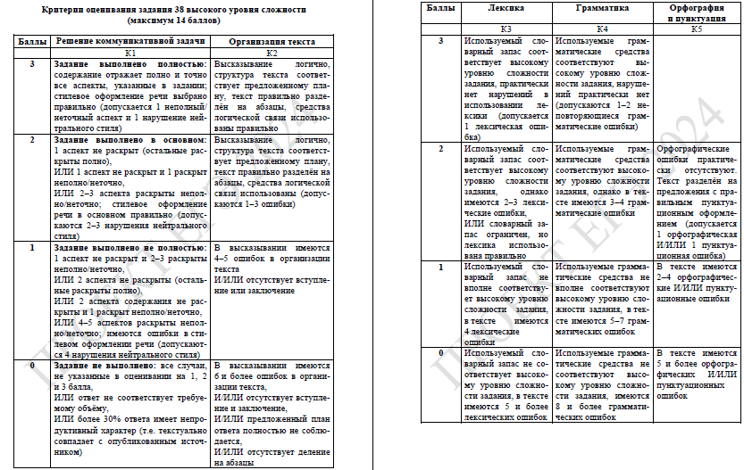
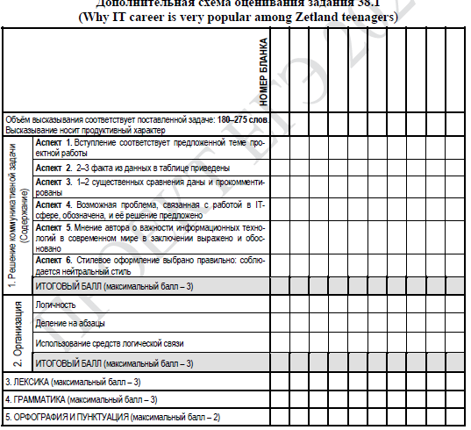
Критерии оценивания выполнения задания 38
См. Демонстрационный вариант: Приложение 3 www.fipi.ru

Slide 44
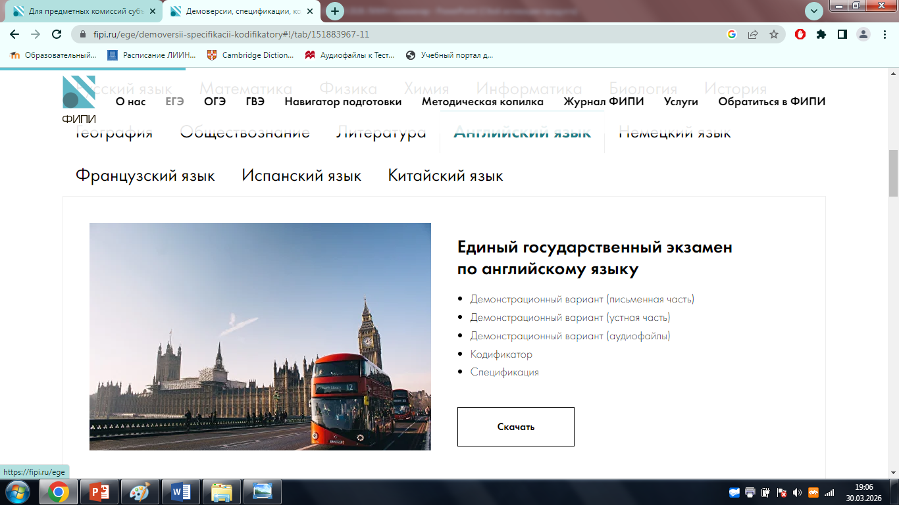
Структура и содержание КИМ ЕГЭ в 2026 г. https://fipi.ru/ege
Спецификация КИМ для проведения ЕГЭ по иностранному языку
Кодификатор
Демонстрационный вариант КИМ ЕГЭ ПЧ
Демонстрационный вариант КИМ ЕГЭ УЧ
Для предметных комиссий субъектов РФ
Методические рекомендации для учителей, подготовленные на основе анализа типичных ошибок участников ЕГЭ 2025 года

Slide 45

Благодарю за внимание и желаю успехов!
Остались вопросы?
+79132140010
maizenger@yandex.ru
Майзенгер Наталья Владимировна,
к.ф.н., доцент кафедры английского языка ФГБОУ ВО «АлтГПУ»

